Slide 1
C++ FÖRDJUPNING
FÖRELÄSNING 1 - TGE

Slide 2
C++ FÖRDJUPNING
TGE – THE GAME ENGINE

Slide 3
TGE
TGE
  Är vårt egna framework/spelmotor för att rita ut grafik och göra både 2D- och 3D-spel.
  Det innebär att ni har tillgång till all källkod och därmed även kan göra lokala ändringar för er grupp i spelprojekten som börjar nästa termin om ni så vill.
  Vi kan även fixa nya features och fixa buggar som uppstår.
    I grund och botten bygger det på DirectX. Ni kan även skriva egna shaders till spelen.

Slide 4
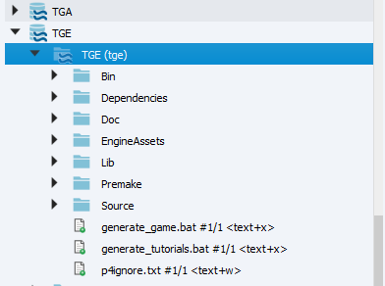
TGE
Alla grafiska labbar och spelprojekt i årskurs ett kommer köras i TGE.
  Ni hämtar alltid hem senaste versionen på P4V:
  //TGE/TGE/
Förutom all källkod finns här även
dokumentation över motorn samt exempelprojekt (kallas tutorials) för olika features.

Slide 5
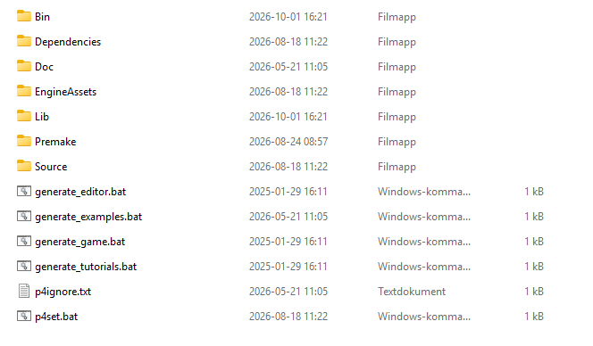
TGE
Efter ni har dragit ner projektet skall ni först köra .bat-filerna:
  generate_game.bat (Här gör ni spelen)
  generate_tutorials.bat (Tutorials/Guider)
  generate_editor.bat(själva editorn)
    Mer om det inför P3
  generate_examples.bat
    Färdiga guides med exempel-kod
  p4set.bat
    Sätter upp en p4ignore för TGE
Det är skript som skapar en visual studio solution och projekt

Slide 6
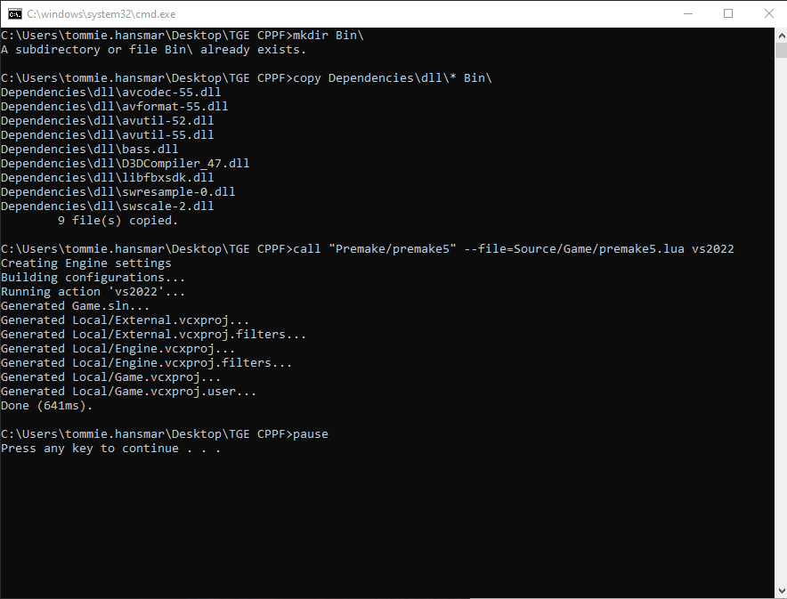

TGE
Kör generate_game.bat
  En Console-fönster kommer att öppnas:
  Filer skapas, bl.a. Game.sln
NOTERA!!!
Får ni ett Error, har ni troligtvis ert TGE-projekt i en mapp med å, ä eller ö
Undvik alltid å, ä och ö!!!

Slide 7
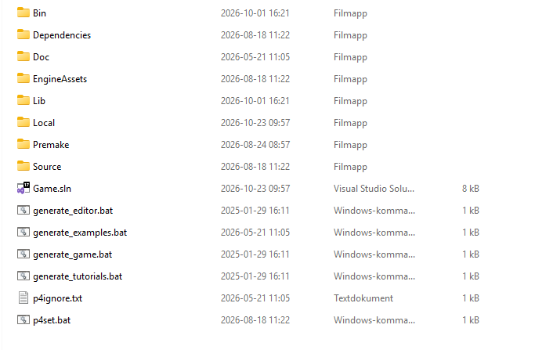
TGE
Nu kan ni starta Game.sln

Slide 8
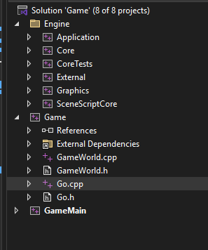
TGE
I Solution kommer ni få fram
ett par projekt
  Engine
    Detta är själva motorn
      Application
        Fönster, timer, filewatcher, etc..
      Core
        Själva motor-kod
      CoreTests
      External
        Tredjepart bibliotek
      Graphics
        Grafik-relaterat som inte berör själva editorn
      SceneScriptCore
        Visual scripting logik
  GameMain
    Koppling mellan projekt
  Game
    Här gör ni era spel !!

Slide 9
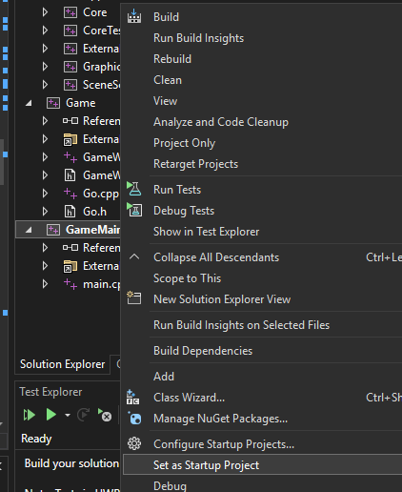
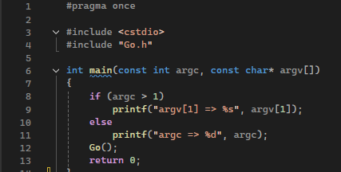
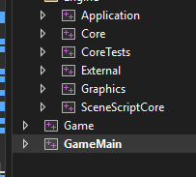
TGE
Det är viktigt att ni sätter ”GameMain” som erat
startprojekt
  Detta skall redan vara inställt, men om ni
  behöver ändra:
    Högerklicka på GameMain -> ”Set as Startup Project”
  Fetstil visar vilket som är start projektet.

Slide 10
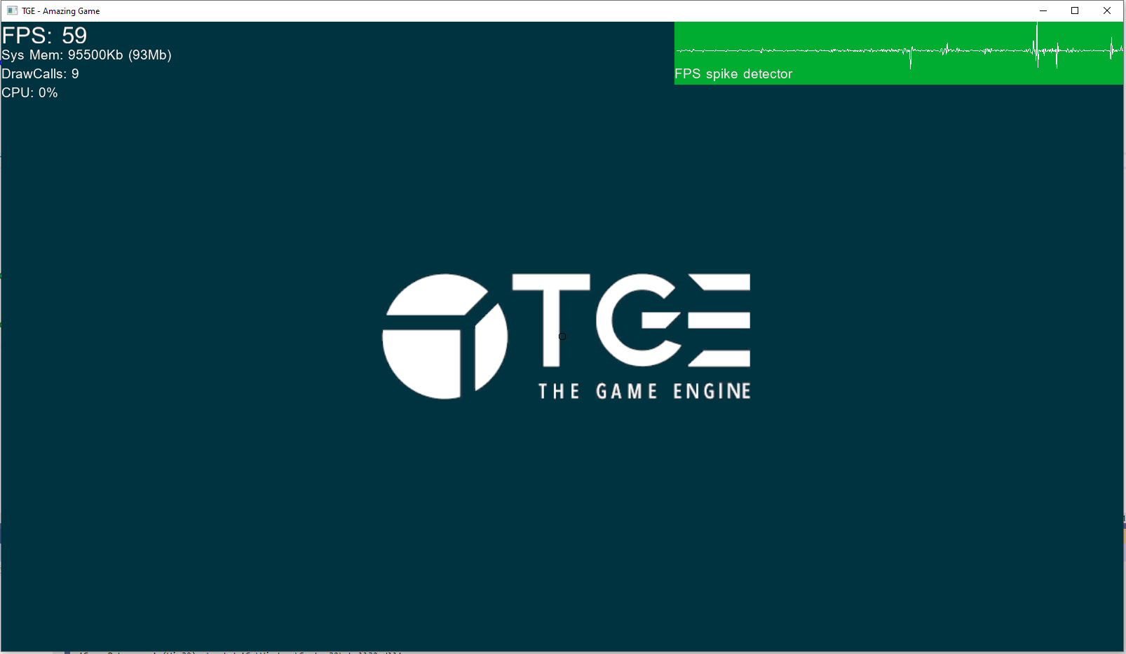
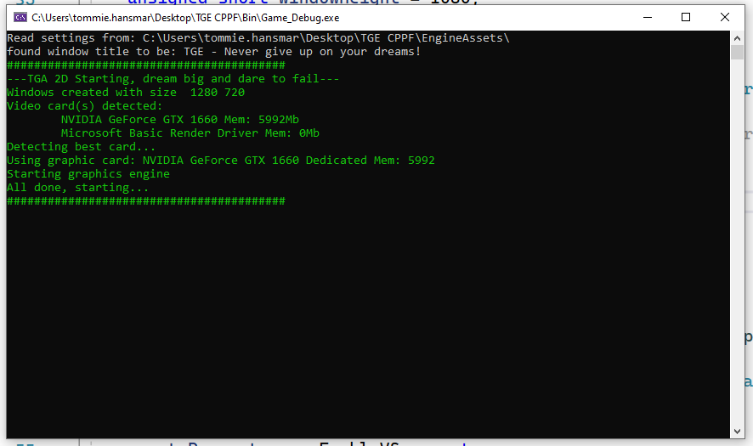
TGE
När ni kör kommer ni få fram två fönster
  Konsol fönster för Debug
  Grafiskt fönster

Slide 11
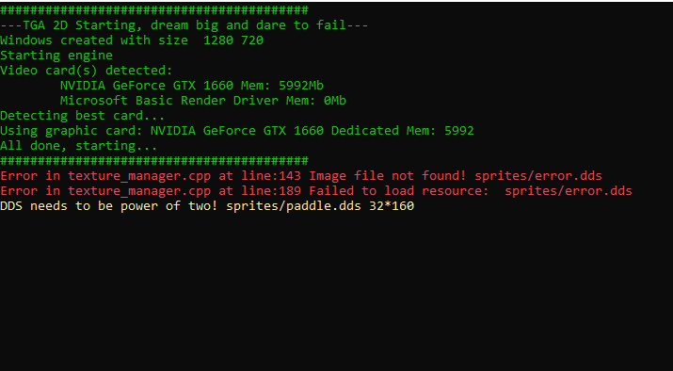
TGE
Debug-fönstret
  Er bästa vän
  Felmeddelanden syns här
  Ni kan även själv skriva ut debug-data här
Notes:
Alla grafik skall vara i Power-of-Two, dvs binärt, 8, 16, 32, 64, 128, 256, 512, 1024, 2048 osv.

Slide 12
TGE
Grafik-fönster
  Det är här erat spel kommer synas.
  Med lite debug-data:
    FPS
    Memory (RAM)
    Draw Calls
    CPU
    FPS Spike Detector

Slide 13
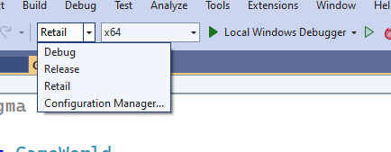
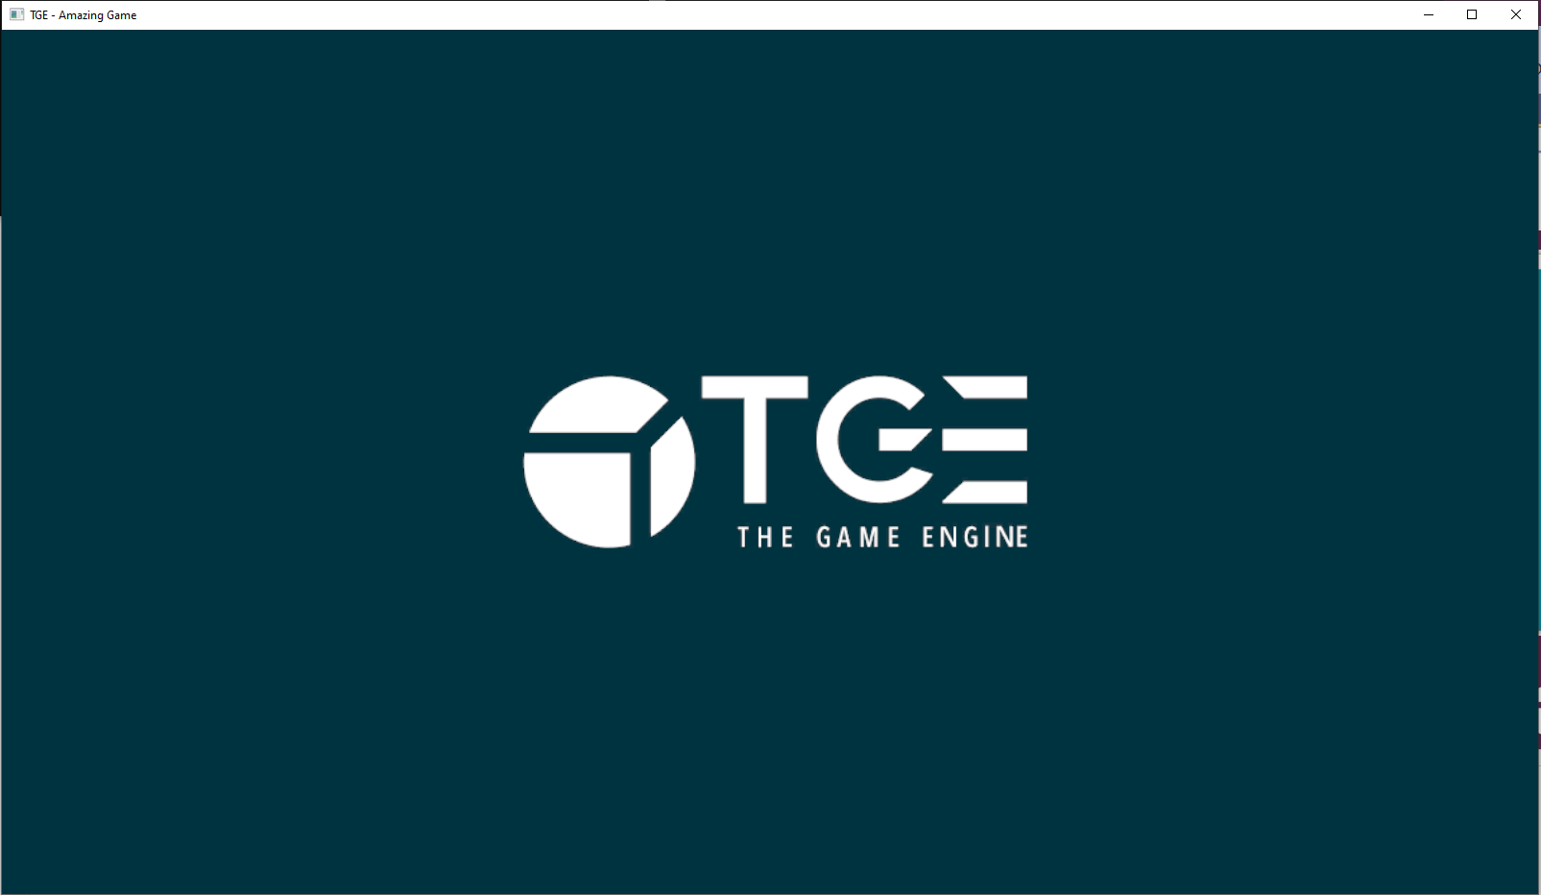
TGE
Bygg-möjligheter
  Debug
    Här får vi ut all debug funktionalitet
  Release
    Här kan vi se prestandan med optimering
      Debug-utskift kommer vara kvar
  Retail
    Optimerat spel helt utan debug
    Det färdiga spelet!!
      Använd denna inställning om ni vill ta bort debug-utskriften

Slide 14
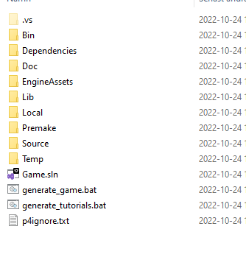
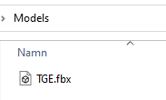
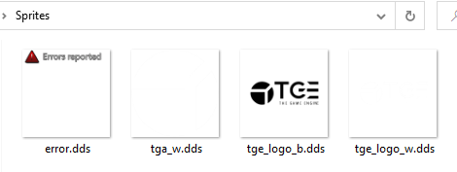
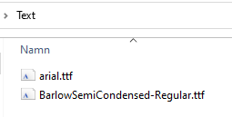
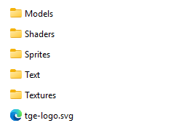

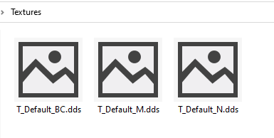
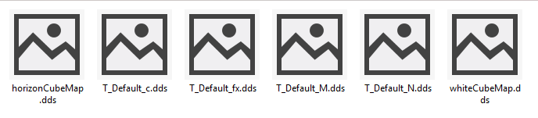
TGE
Assets
  TGE kan ladda lite olika filer
  Exempel finns i EngineAssets
  Models
    3D modeller
  Sprites
    2D grafik
  Shaders
    hlsl filer för vertex och pixel shaders
  Text
    Fonter
  Textures
    Texturer
Lägg filer för era spel i
  Source/Game/data
Notes:
För musik/ljud, skapa ny mapp här för det

Slide 15
C++ FÖRDJUPNING
Premake

Slide 16

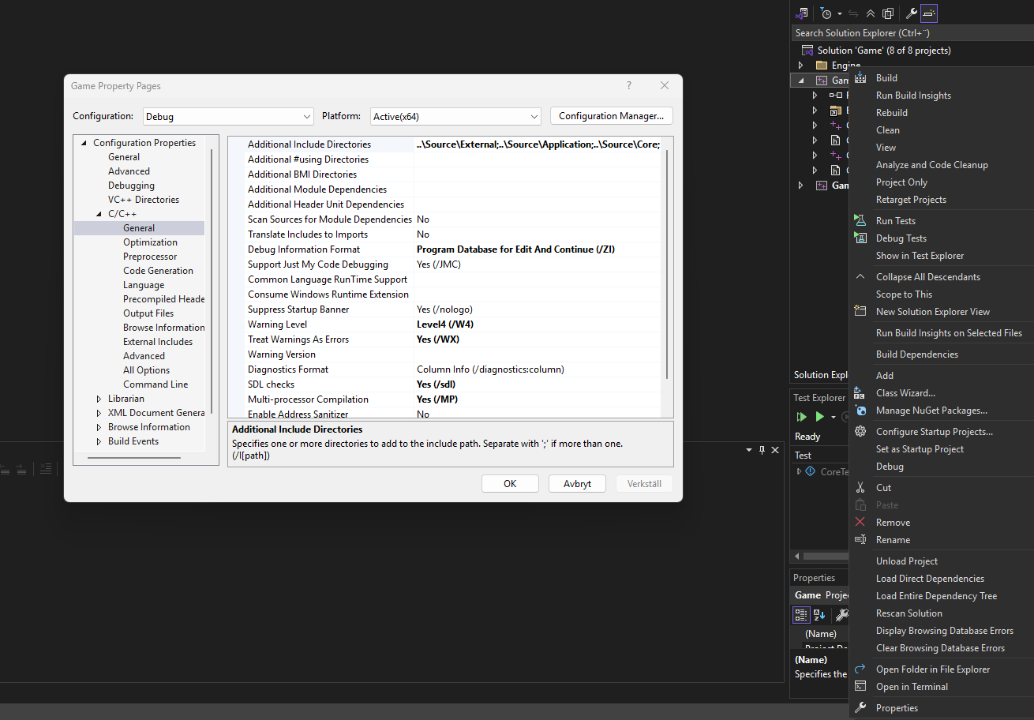
PremaKe
Premake är ett verktyg för ”build configuration”
  Kan generera Visual Studio projekt, men också projekt för andra platformar
  Låter oss skriva regler för hur våra projekt ska vara uppsatta
  Mer flexibelt än att använda Visual Studio projekt direkt
Premake eller liknande system används på nästan alla studios
  Ett annan vanlig verktyg för detta är Cmake (egentligen mest populärt)
    Mer komplicerat
    Svårare att använda för det vi vill få ut av det
    Egentligen mer av en syntax, snarare än eget språk
  Bra att se och vänja sig vid
När vi genererar projekt med premake skriver den över projektfilerna
OBS!
Ändra inte projektinställningar i Visual Studio
Vi ändrar i premake, sen genererar vi om!

Slide 17
Premake
Den använder sig av .lua script
  Game/premake5.lua
  Engine /premake5.lua
  CommonUtilities/premake5.lua
  Etc.
Dessa specificerar hur projekt filerna samt solution filen konfigureras
Så premaken sätter projekt inställningarna samt vilka projekt som skapas och läggs till i solutionen
  Detta inkluderar de filer som inkluderas i projektet

Slide 18


Premake
Lägg till ny fil, två alternativ:
Alternativ 1:
  Lägg till från projektet Visual Studio
    Högerklicka projekt, välj Add -> New Item
    OBS! Ändra ”Location” för att inte lägga filerna i fel mapp
    Borde ligga i Source/"projektet du vill lägga till filen I" (Game)/source

Slide 19
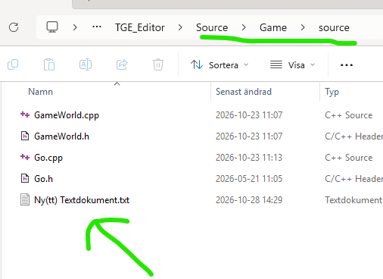
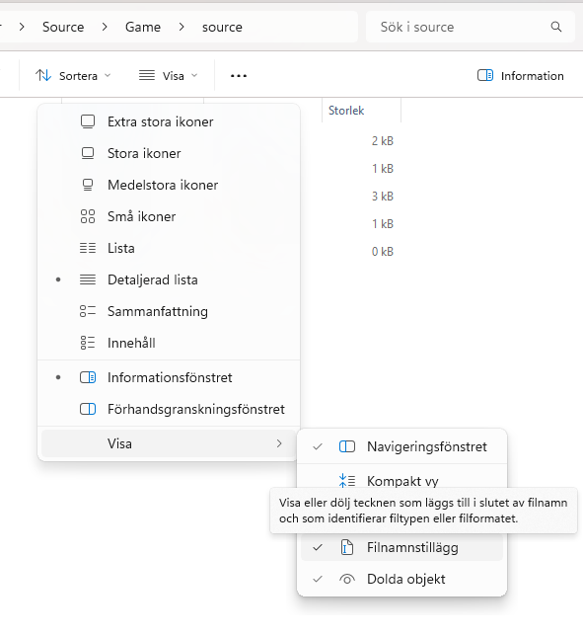

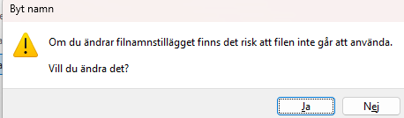
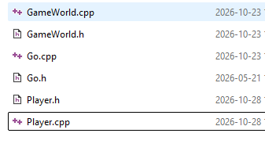

Premake
Lägg till ny fil, två alternativ:
Alternativ 2:
  I Windows File Explorer:
    Se till att ni har "Visa > Filnamnstillägg" checkad
    Högerklicka i foldern, välj ”Nytt” -> ”Text dokument” och byt filextension
    Kör om .bat-filen för att uppdatera projektet
    Glöm inte att filerna ni skapar är helt toma
      Headern kommer vilja ha
        #pragma once
      Source kommer vilja ha
        #include "headername.h"
          Ex: (#include "Player.h")

Slide 20
Modifikationer
Sätta namn på spelet
  Hitta retail uppsättningen och lägg till en target name post och sätt värdet till ert spelnamn
    För denna posten så skriver något senare över det tidigare, så denna kommer ersätta det generella namnet för retail builden
  filter "configurations:Retail”
    targetname("Game Name")
Lägga till defines
  Vill ni ha preprocessor defines för projektet kan de läggas till här
  filter "configurations:Retail"
    defines {"_RETAIL", "NDEBUG"}

Slide 21
Lägga till fler projekt
Ni kan lägga till fler projekt
Exempelvis CommonUtilities
Finns flera alternativ
  Ha filerna direkt i game
  Slänga in filerna i external och efterlikna den strukturen
  Inkludera lib och header filerna i premake
  Skapa upp ett CommonUtilities projekt med premake

Slide 22
Inkludera bibliotek med premake
För att inkludera ett förkompilerat bibliotek gör vi ungefär samma som i visual studio, fast i premake:
De är:
  Header directory
    includedirs { dirs.external, …}
    Kan lägga till "%{dirs.dependencies}Library1/include" för att kunna hämta filer från katalogen
  Library directory
    libdirs { dirs.lib, dirs.dependencies }
    Tips att ni bara lägger in era externa lib filer i depencencies katalogen för då är det redan uppsatt
    Annars kan ni modifiera denna likande som för header directory
  Library name
    links {"LibFile1", "LibFile2"}
    Skrivs utan filändelsen (.lib)
    Används också för att sätta referenser mellan projekt

Slide 23
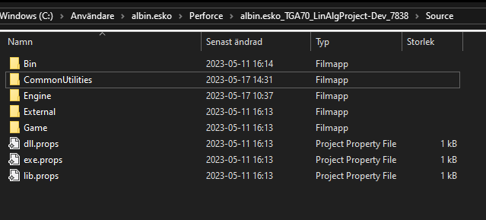
Skapa nya projekt med premake
  Skapa mapp i Source för projektet
    Lägg till en premake5.lua
    Lägg till kod
    Exempel finns på Omniway i kurstillbehör!
  Modifiera följande lua skript så det sätts upp rätt:
    Premake/Common.lua
    Source/Game/premake5.lua
    Source/CommonUtilities/premake5.lua

Slide 24
premake5.lua
project "CommonUtilities"
location (dirs.projectfiles)
language "C++"
cppdialect "C++17"
targetdir (dirs.lib)
targetname("%{prj.name}_%{cfg.buildcfg}")
objdir ("%{dirs.temp}/%{prj.name}/%{cfg.buildcfg}")
files {
"CommonUtilities/**.h",
"CommonUtilities/**.hpp",
"CommonUtilities/**.cpp",
}
libdirs { dirs.lib, dirs.dependencies }
verify_or_create_settings("Game")
…

Slide 25
premake5.lua
…
filter "configurations:Debug"
defines {"_DEBUG"}
runtime "Debug"
symbols "on"
filter "configurations:Release"
defines "_RELEASE"
runtime "Release"
optimize "on"
filter "configurations:Retail"
defines "_RETAIL"
runtime "Release"
optimize "on"
…

Slide 26
premake5.lua
…
filter "system:windows"
kind "StaticLib"
staticruntime "off"
symbols "On"
systemversion "latest"
warnings "Extra"
sdlchecks "true"
flags {
"FatalCompileWarnings",
"MultiProcessorCompile"
}
defines {
"WIN32",
"_CRT_SECURE_NO_WARNINGS",
"_LIB",
"_WIN32_WINNT=0x0601",
"TGE_SYSTEM_WINDOWS"
}

Slide 27
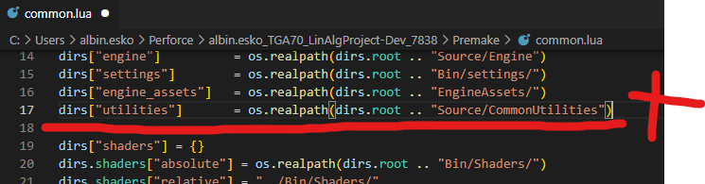
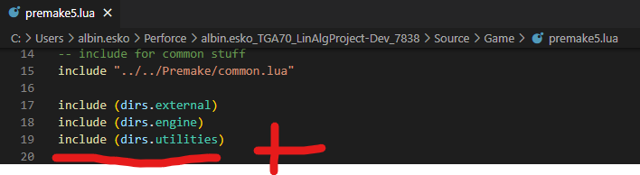
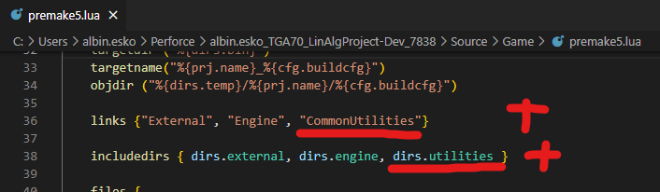
Konfigurera för CommonUtilities
Common.lua:
Lägg till
Game/premake5.lua:
Lägg till
Lägg till

Slide 28
Premakea vidare
Det finns andra saker att göra med premake
Den kan fixa alla projekt inställningar som ni behöver för era c++ projekt
Dokumentationen hittar ni här https://premake.github.io/docs/

Slide 29
C++ FÖRDJUPNING
Idag

Slide 30
Idag
Tutorials
  Generera solution för tutorials
  Starta de olika tutorial-projekten (sätt dem som startup projekt)
  Testa att ändra några värden här och där
Game
  Generera solution för game
  Testa att ändra vad som ritas på skärmen på nåt sätt
  Skapa och inludera ett nytt premake-project för Common Utilities
    Mall finns på Omniway
  Använd den på nåt sätt i Game
  Rita ut en sprite som flyttar sig på nåt sätt
Behöver ni hjälp? Fråga!
Tips:
  Qrikko och Björn är superduktiga med både TGE och Premake
  Jag är "ganska" duktig på Premake, men duktig på TGE

